Slide 1
СУБД MS SQL Server - компоненти Създаване на БД и таблици Интегритет на данните

Slide 2
Определение
СУБД – набор от програми, които се използват за дефиниране, обработка и администриране на базата от данни и нейните приложения.

Slide 3
Видове СУБД
Йерархични
Релационни
Обектно ориентирани БД – съхраняват не само данни, но и методи за обработката им, които са обединени в 1 обект
NoSQL (Not Only SQL)

Slide 4
Видове СУБД. NoSQL. Причини за появата
Увеличаването на данните в релационните БД започва да забавя производителността им.
Подобряването на бързодействието се постига или с купуване на по-добър хардуер или чрез хоризонтално скалиране – разпределяне на БД между няколко компютъра.

Slide 5
NoSQL СУБД
предоставят по-бърз достъп до данните от релационните БД;
по-лесно хоризонтално скалиране.
Ограничена функционалност:
Не поддържат ограничения в таблиците.
Не поддържат транзакции.
Заявки включващи групиране се изпълняват по-бавно отколкото при рел. БД

Slide 6
NoSQL СУБД. Пример - MongoDB
Таблица от рел. БД
Id | Name | Dept
132 | Милен Петров | 7
133 | Галина Маринова | 20
134 | Веселин Антонов | 13

Slide 7
NoSQL СУБД. Пример - MongoDB
Колекция в MongoDB
{
_id: ObjectId("5099803df3f4948bd2f98bc1"),
name: “Милен Петров”,
Dept: “7”
},
……

Slide 8
NoSQL СУБД. Пример - MongoDB
..
{
_id: ObjectId("5099803df3f4948bd2f9nr9d"),
name: “Веселин Антонов”,
Dept: “13”,
Date Joined: “1-1-2004”,
Address: [
{
City:”Варна“,
Street:”Княз Борис I 77”
},
{
City:”Варна“,
Street:” ул. Евлоги Георгиев 24”
}
]
}

Slide 9
Релационни бази от данни
MySQL
Oracle
MS SQL Server

Slide 10
MySQL - възможности и функции
Система за управление на релационни бази от данни с отворен код
Платформи - Linux, Solaris, Windows, Mac OS X, BSD, NIX
Собственост на Oracle – създадена е през 1995 г., през 2008 е купен от Sun, a 2010 Oracle придобива Sun.

Slide 11
MySQL - възможности и функции
Възможности за директна връзка с множество програмни езици - C, C++, Java, Perl, PHP, Python, Tcl
Чрез ODBC – връзка с всички програмни езици работещи в Windows среда
Бързодействие – едно от основните предимства

Slide 12
MySQL. Версии
MySQL Community Edition – безплатна версия
MySQL Standard Edition (2 000$) - включва всички възможности на Community Edition и достъп до поддръжката на Oracle
MySQL Enterprise Edition (5 000$) - инструменти за извършване на пълни и частични архиви по време на работа, възстановяване на данните към определен момент от времето, инструменти за репликация, за одит, за виртуализация на ресурсите, както и за интеграция със съществуващата система за сигурност, като PAM (Pluggable Authentication Modules) и Windows Active Directory

Slide 13
MySQL. Версии
MySQL Cluster Carrier Grade Edition (10 000$) - за бази от данни с големи размери. Автоматично разделя на части таблиците между различните възли на мрежата, като позволява базите от данни да променят размера си хоризонтално (увеличаване на броя редове в таблиците), без да е необходимо закупуване на скъпи сървъри

Slide 14
MySQL. Архитектура
Архитектурата на MySQL се разделя на 3 нива:
Слой за връзка, който управлява комуникацията на сървъра с приложенията.
SQL Engine - анализира и оптимизира заявките изпратени към сървъра.
Хранилища на данни (Storage Engine) - извършват четене и запис от и на данни

Slide 15
MySQL. Архитектура
Конектори за C, PHP, Perl, Cobol, Ruby, .NET, JDBC, ODBC
MySQL
Слой за връзка
Анализ и оптимизиране на заявките
Хранилища за данни
InnoDB
MyISAM
Memory
Archive
NDB
….

Slide 16
MySQL. Архитектура
Програмистите взаимодействат с MySQL база от данни, като изпращат заявки чрез специални класове наречени „конектори“ (Connector API). Заявките са анализирани и оптимизирани от SQL Engine и след това са препращани към хранилищата на данни.
MySQL поддържа архитектура, която позволява избор на различни хранилища на данни за всяка таблица от базата данни. Хранилищата на данни са компонент, който обработва SQL операциите към таблиците в базата.

Slide 17
MySQL. Хранилища. InnoDB
Използва се по подразбиране
Поддържа транзакции и референтен интегритет
Заключване на ниво запис - докато се изпълнява транзакция върху дадени записи от таблицата, те остават заключени, но други транзакции могат да се изпълняват върху останалите записи

Slide 18
MySQL. Хранилища. InnoDB
.ibd
Име на таблица 1
Ib_logfile0
.frm
Ibdata1
.ibd
Име на таблица 2
.frm
……
.ibd
Ib_logfile1
Име на таблица n
.frm

Slide 19
MySQL. Хранилища. InnoDB
Използват се следните видове файлове:
Ibdata1- файл, в който се съхранява информация за списъка от таблици във всяка база от данни
За всяка таблица се създава файл с данни с разширение .ibd. В него се съхраняват и данните и индексите
Речникът с данни за всяка таблица се записва във фалове с разширение.frm (структурата на таблицата)
В ib_logfile0 и ib_logfile1 се съхраняват всички операции извършвани върху базата от данни

Slide 20
MySQL. Хранилища. MyISAM
MyISAM е типът хранилище на данни по подразбиране в MySQL до версия 5.5
Предлагат маханизъм за заключване само на ниво таблица, т.е. докато не приключи една транзакция към таблицата, не може да бъде изпълнена друга.

Slide 21
MySQL. Хранилища. MyISAM
Всяка таблица от този тип се записва на три файла на твърдия диск. Файловете имат имена, които започват с името на таблицата и разширение, което да покаже типа на файла.
Файловете с разширение .frm съхраняват структурата на таблицата.
файловете с разширение .myd(MYData) съхраняват данните
индексите се записват в .myi (MYIndex)

Slide 22
MySQL. Хранилища
Memory - записва всички данни в RAM паметта на компютъра
Archive - неиндексирани хранилища, които се използват за съхраняване на големи количества данни, които не се използват ежедневно и съдържат исторически данни, в това число и данни за извършени одити. Размерът на хранилището (за разлика от другите) е неограничен.

Slide 23

Основана през 1977
През 1979 се превръща в първата комерсиална релационна база данни с поддръжка на SQL
Лидер на пазара на СУБД.
Лари Елисън - вдъхновен от публикациите на Едгар Код за релационните бази от данни - "A Relational Model of Data for Large Shared Data Banks"

Slide 24
Oracle. Версии
Express Edition – подобно на Microsoft SQL Server, Oracle предлага безплатна, но с ограничени възможности версия на продукта
Standard Edition One – предлага повече възможности от Express Edition и може да работи с два процесора.

Slide 25
Oracle. Версии
Standard Edition – може да работи на системи с до четири процесора и добавя възможност за разпределяне на една база от данни върху клъстер от сървъри.
Enterprise Edition – включва повече възможности от Standard Edition и може да работи на системи с над четири процесора

Slide 26
Oracle. Архитектура
Oracle се състои от бази от данни и инстанции
Всяка инстанция съдържа набор процеси и споделена оперативна памет с която те работят. За да бъде достъпвана информацията в база от данни, трябва да бъде стартирана инстанция за нея.
Инстанция
Споделена памет
Процеси
База от данни

Slide 27
Oracle. Логическа и физическа структура
Сегмент
Таблично пространство
Логическа
структура
Блок
Екстент
Таблица
Физическа
структура
Файлове с данни
Лог файлове
Контролни файлове

Slide 28
Oracle. Физическа структура на БД
Всяка БД се състои от
1 или повече физически файла, наречени файлове с данни. Един или повече физически файла формират логическа единица наречена таблично пространство (tablespace)
2 или повече лог файла (redo log files) – в тях се записват всички промени правени по данните

Slide 29
Oracle. Физическа структура на БД
Всяка БД се състои от
контролен файл - съдържа: името на базата данни, датата на създаване, имена и местоположения на файловете с данни и лог файловете (redo log). При всяко стартиране на инстанция на база от данни, контролният файл идентифицира файловете с данни и лог файловете, които трябва да бъдат отворени, за да протече успешно операцията

Slide 30
Oracle. Логическа структура на БД
Oracle Data Blocks – най-малката логическа единица за съхраняване на информация. Един блок представлява определено количество байтове на твърдия диск (размерът зависи от настройката на Oracle).
Блоковете се групират в екстенти (Extents).

Slide 31
Oracle. Логическа структура на БД
Сегмент (Segments) – следващото ниво в йерархията – групира няколко екстента
Таблици – основната логическа единица за съхраняване на потребителска информация
Таблично пространство (tablespace) – логическа структура обединяваща логически свързани обекти

Slide 32
SQL Server

Slide 33
Какво е Microsoft SQL Server ?
Не само платформа за релационни бази от данни.
“Платформа за изграждане на модерна информационна структура на малки, средни и големи организации.”
Система за управление на бази от данни, складове от данни и анализи (бизнес интелигентност, бизнес разузнаване).

Slide 34
Издания (Editions) на MS SQL Server …/2014/2016/2017
Enterprise (64-bit and 32-bit)
Business Intelligence (64-bit and 32-bit)
Standard (64-bit and 32-bit)
Web (64-bit and 32-bit)
Developer (64-bit and 32-bit)
Express (64-bit and 32-bit) editions

Slide 35

Сървърни компоненти
SQL Server Database Services (Database Engine ) – за управление на БД, репликация и търсене на свободен текст.
Analysis Services
OLAP - он-лайн аналитична обработка; анализ на големи количества от данни;
Data mining - проектиране, създаване и визуализиране на модели за извличане на данни за интелигентни бизнес решения.

Slide 36
Сървърни компоненти
Integration Services – графични инструменти и програмируеми обекти за преместване, копиране и трансформиране на данни от различни източници.
Reporting Services - за създаване и разпространяване на отчети.
Master Data Services – създаване на централно хранилище за „основните“, най-важните данни на фирмата и инструменти за тяхното управление.

Slide 37
Инструменти за управление
SQL Server Management Studio
SQL Server Configuration Manager – конфигуриране на услугите и протоколите
SQL Server Profiler – графичен потребителски интерфейс за мониторинг на инстанция на Database Engine или Analysis Services.
SQL Server Data Tools – за построяване на бизнес интелигентни решения.
….

Slide 38



Инстанции (Instances) на SQL Server
Инсталaцията на SQL Server върху компютъра наричаме инстанция.
Върху един компютър може да има една или няколко инстанции – една подразбираща се инстанция и няколко именувани.
Всяка инстанция има собствен набор от специфични програми и файлове с данни, както и набор от поделени файлове.
Default Instance -Идентифицира се с мрежовото име на компютъра, на който е стартиран сървърът .
Named Instance - Идентифицира се с мрежовото име на компютъра и име на инстанцията
Computername\instancename
Пример: MIAMI\AWSALES

Slide 39




SQL Server Management Studio
Графична среда за достъп, конфигуриране, управление, администриране на сървъра и базите от данни (DataBase Engine).
Достъп, конфигуриране, управление и администриране на Analysis Services, Integration Services и Reporting Services.

Slide 40
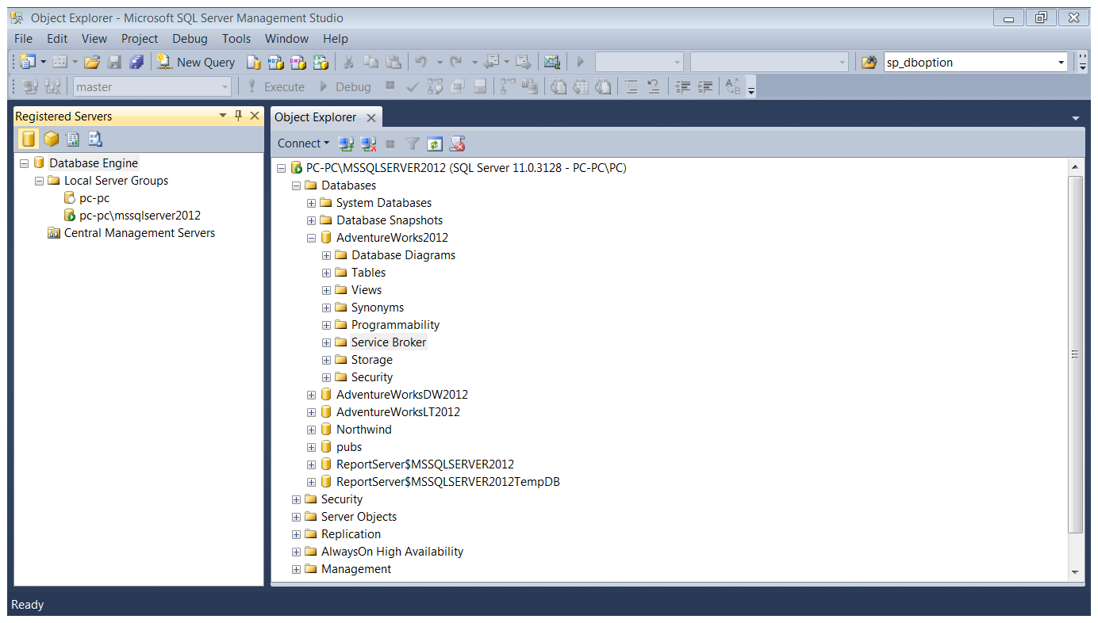

Slide 41
Прозорци в SQL Server Management Studio
Registered Servers – показва сървърите, които текущо са регистрирани за употреба и дава възможност да се селектира активен сървър
Object Explorer – предоставя възможност за разтваряне и свиване съдържанието на активния сървър и БД
Object Explorer Details – предоставя за показване и разглеждане съдържанието на селектирания обект

Slide 42
Прозорци в SQL Server Management Studio
Query windows – за създаване, коригиране, тестване и изпълнение на заявки
Template Explorer – бърз достъп до подразбиращи се шаблони на редактора на заявки и до всички съзадени собствени шаблони

Slide 43
Типове бази от данни
Системни бази от данни
Демонстрационни бази от данни
AdventureWorks2012
AdventureWorksDW2012 – използва се от Analysis Services
AdventureWorksLT2012
Northwind
Pubs
Потребителски бази от данни

Slide 44
Системни бази от данни
Master | Поддържа информация за всички бази от данни, инсталирани на сървъра.
model | Предоставя шаблон за всяка нова база от данни, за която не са дефинирани други свойства, освен името.
msdb | Използва се от SQL Server Agent при обработка на сигнали, съобщения и планирани дейности.
tempdb | Временно работно пространство за обработка на заявки и други задачи.

Slide 45
Файлове на базата от данни
Файлове с данни
Главни – само един. С разширение .mdf
Второстепенни – един или повече. Разширение .ndf
Транзакционни логове – Записват операциите по базата разширение.ldf
Разположение на файловете
За по-добра производителност и възстановяване се препоръчва файловете да се разполагат на различни дискове. Защо?

Slide 46





Как се съхраняват данните?
Файл с данни: .mdf или .ndf
Лог файл: .ldf
Extent: 8 съседни страници
Страница: 8KB

Slide 47




Как работи транзакционния лог?
1
Модификация на данните
се изпраща от приложението
Модификацията се записва в транзак- ционния лог върху диска
3
Buffer Cache
Disk
Страниците с данни се
локализират или четат
в буферния кеш и се модифицират
Disk
2
Контролните точки
Записват завърше-
ните транзакции в базата от данни
4

Slide 48
Разглеждане на информация за базите от данни в SQL Server Management Studio
В Object Explorer от контекстното меню за съответната база от данни чрез DataBase Properties
General
Files
Filegroups
Options
Permissions
Extended Properties
Mirroring
Transaction Log Shipping

Slide 49
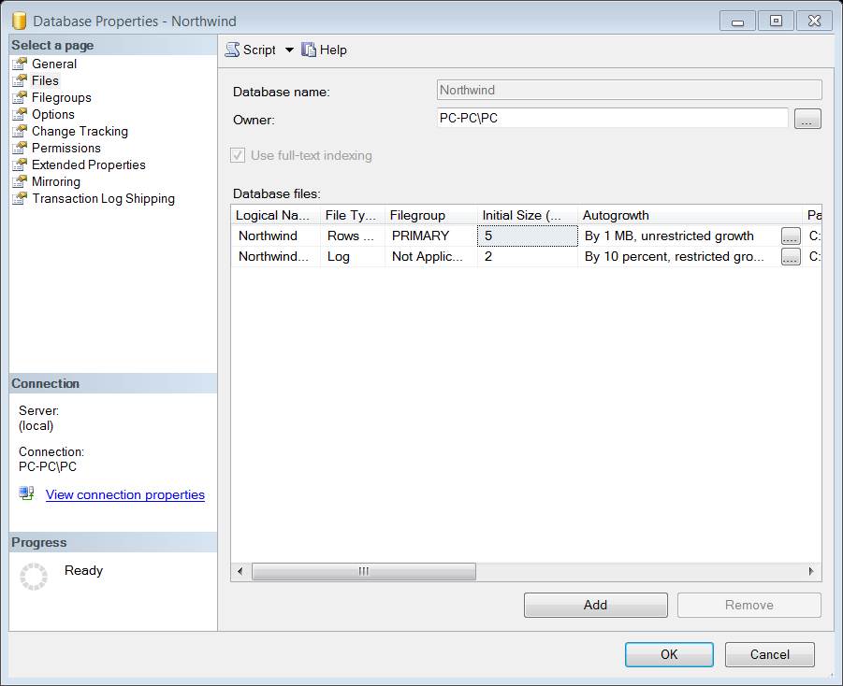
Информация за файловете на БД DataBase > Properties > Files

Slide 50
Обекти на базите от данни
В Object Explorer при разтваряне на възела за съответната база от данни се показват възли за групите обекти:
Database diagrams – диаграми на връзките между таблиците
Tables - таблици
Views - изгледи
Programmability – програмируеми обекти
Security – сигурност на базата от данни
….

Slide 51
Таблици на базата от данни
Таблици за съхраняване на данни
Системни таблици, съдържащи системна информация за обектите на БД
Диаграмите се използват за задаване и показване на връзките между таблиците, основаващи се на първичните и външни ключове.
Изгледи – обект за достъп до базата от данни чрез потребителска представа за нея; механизъм за сигурност на данните.

Slide 52
Управление на обектите в базата от данни (схеми, таблици, изгледи и съхранени процедури,…)
Базата от данни съдържа всички oбекти, дефинирани в нея
Схема – Именувана съвкупност от обекти на базата от данни, такива като таблици, изгледи и съхранени процедури
Всяка база от данни съдържа схема, наречена dbo
dbo е схема по подразбиране за всички потребители, за които изрично не е дефинирана такава

Slide 53
Правила за имената на обектите
Схемите в една база от данни трябва да имат уникални имена
В една база от данни в две различни схеми може да има таблици с еднакви имена
Обектите от схемата се задават с уточнени имена server.database.schema.object
Примери: AdventureWorks.Sales.Customer
Sales.Customer HumanResources.Employee
Потребителите на базата от данни са притежатели на схеми и разполагат с подразбираща се схема.

Slide 54
Създаване на базата от данни. Дефиниране на таблици

Slide 55
Създаване на БД…
CREATE DATABASE database_name
[ ON
[ PRIMARY ]
[( NAME = логическо име на файла , FILENAME = 'име на файла в ОС'
[ , SIZE = размер [ KB | MB | GB | TB] ]
[ , MAXSIZE = { максимален размер [ KB | MB | GB | TB ] | UNLIMITED } ]
[ , FILEGROWTH = нарастване [KB | MB | GB | TB | % ] ]
) ]

Slide 56
Създаване на БД
[ LOG ON
[( NAME = логическо име на файла , FILENAME = 'име на файла в ОС'
[ , SIZE = размер [ KB | MB | GB | TB] ]
[ , MAXSIZE = { максимален размер [ KB | MB | GB | TB ] | UNLIMITED } ]
[ , FILEGROWTH = нарастване [KB | MB | GB | TB | % ] ]
)
[ ,...n ] ]

Slide 57
Създаване на база от данни
При създаването на БД се дефинира:
Името на базата от данни.
Файловете, в които ще се съхранява базата от данни – логическо име; физическо име; разположение и размери.
Файловете, които ще се използват за транзакционен лог - логическо име; физическо име; разположение и размери.

Slide 58
Създаване на база от данни
SQL:
CREATE DATABASE db_name [……]
В Object Explorer на SQL Server Management Studio
От контекстното меню на възела Databases опция New Database
Създаваната нова база от данни по подразбиране приема характеристиките на базата от данни model, ако не се зададени други.

Slide 59
Разглеждане на информация за базите от данни
В Object Explorer от контекстното меню за съответната база от данни чрез Properties се показват следните табла:
General
Files
Filegroups
Options
Permissions
Extended Properties
Mirroring
Transaction Log Shipping

Slide 60
Информация за файловете на БД

Slide 61
Дефиниране на таблици в базата от данни
В Object Explorer на SQL Server Management Studio
Изисква да бъде отворена базата от данни, в която ще се създава таблицата
Таблицата се създава в схемата по подразбиране на потребителя, създаващ таблицата.
С Transact SQL оператор CREATE TABLE....
Ако таблица със същото име в същата схема на БД съществува, то операторът не се изпълнява и се извежда съобщение

Slide 62
Характеристики на колона
За всяка колона задължително се задават:
Име на колоната (Column Name)
Тип на данните и размер (Data Type)
Позволява ли неопределени стойности (Allow Nulls)
В таблото Column Properties по желание се задават
Стойност по подразбиране (Default Value);
За числа – точност; брой цифри в дробната част;
Формула за изчисляване, ако колоната е изчисляема;

Slide 63
Характеристики на колона
От падащото меню на Table Designer
Първичен ключ (Set Primary Key)
Външен ключ (Relationships) и таблицата, с която се свързва
Ограничения (Check Constraints)
.......

Slide 64
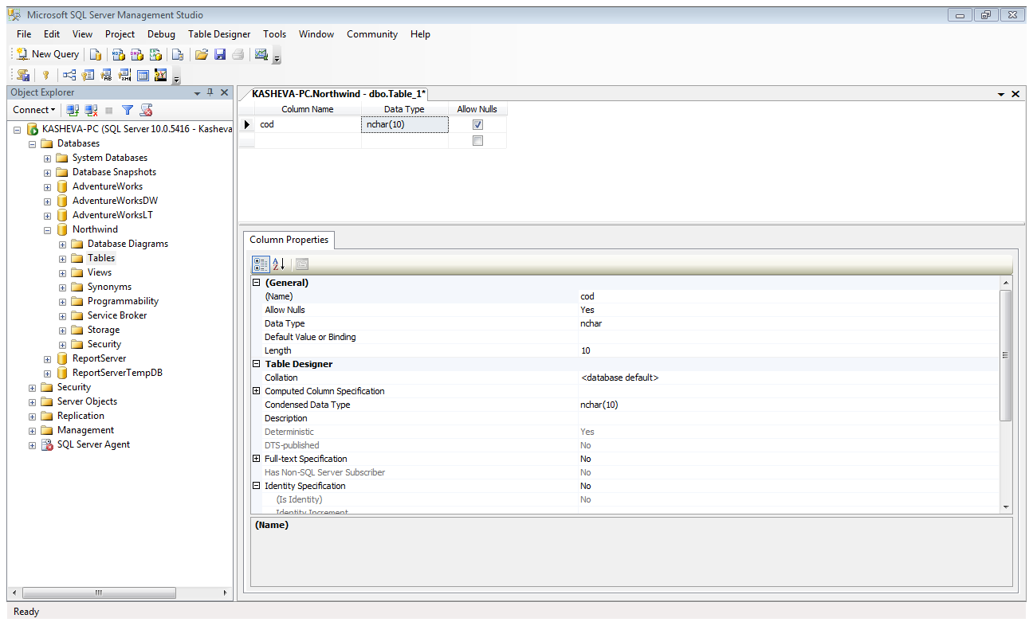
Характеристики на колона

Slide 65
Някои често използвани типове данни
char(n)
varchar(n)
text
nchar(n)
nvarchar(n)
smallmoney
money
Uniqueidentifier
decimal[(p[,s])]
Numeric[(p[,s])]
Int
Smallint
Tinyint
Bigint
Date
Datetime
Smalldatetime
time
image

Slide 66
Идентификаторни колони
Идентификаторните колони приемат стойности, които се генерират автоматично и са уникални.
Най-често се използват като изкуствени първични ключове.
Два типа идентификаторни колони:
Уникалността е само в рамките на таблицата; Уникалността е в рамките на цялата база от данни.

Slide 67
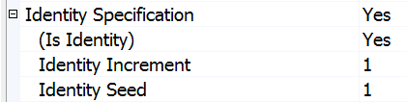
Създаване на идентификаторна колона с уникалност в рамките на таблицата
В Column Properties се задава
Свойство identity изисква колоната да има тип на данните tinyint, smallint, int, bigint, decimal(p,0), or numeric(p,0)
В една таблица може да се зададе само една колона от този тип.
Стъпка на нарастване
Начална стойност

Slide 68
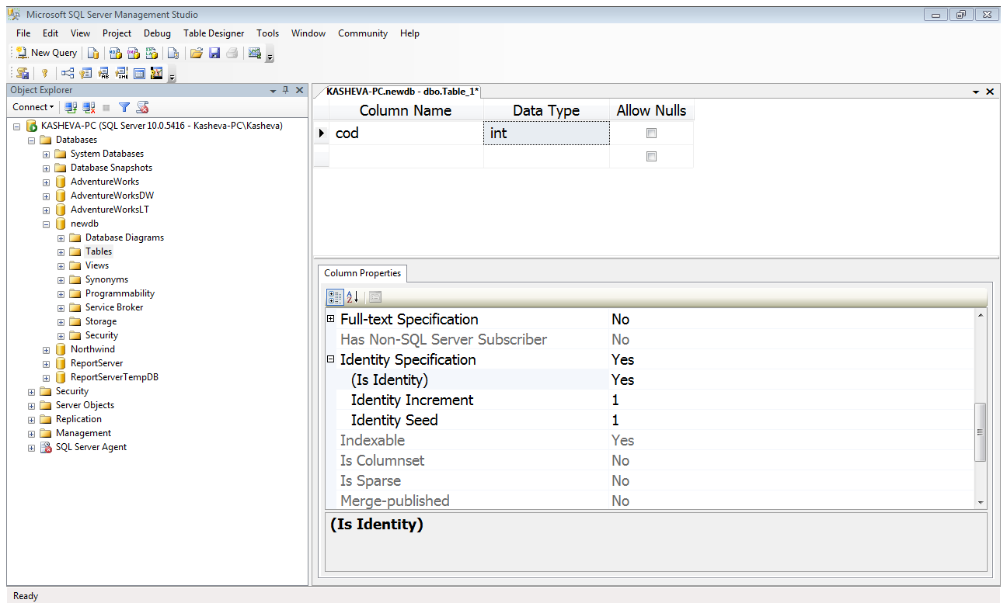

Slide 69
Интегритет на данните
Интегритет на същността (Entity Integrity)
Домейн Интегритет (Domain Integrity)
Интегритет на връзките (Referential Integrity)

Slide 70
Интегритет на същността (Entity Integrity)
Таблицата да притежава първичен ключ.
В Object Explorer на MS SQL Server за колоните, които се дефинира първичен ключ се задава:
Allow Nulls – изключено (не може да приема неопределени стойности)
Set Primary Key от Table Designer или от инструменталната лента иконата

Slide 71
Домейн Интегритет (Domain Integrity)
Специфицира набор от стойности, които са валидни за дадена колона и дали се разрешава колоната да приема неопределени стойности.
Задава се чрез
типа на данните при дефиниция на колоната
може ли да не приема стойности (Allow Nulls)
интервал или списък от стойности
За да се дефинира се използва:
Object Explorer на SQL Management Studio от Table Designer ограничение Check
или с операторите CREATE TABLE и ALTER TABLE

Slide 72
Задаване на ограничения CHECK
От Table Designer или от контекстното меню за дадена колона се избира Check Constraints
В прозореца Check Constraints се показват зададените Check ограничения:
Съществуващо ограничение може да се редактира;
Чрез Add се задава дефинира ново ограничение;
Чрез Delete се изтрива избраното ограничение.

Slide 73
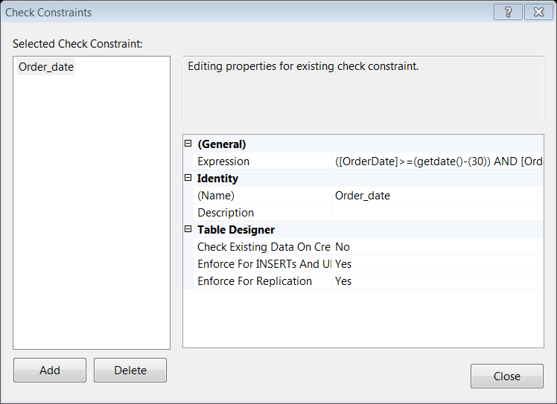
Пример за задаване на ограничения CHECK

Slide 74
Особености при използване на ограничения
Enforce For INSERT’s And Update’s
Yes - указва ограничението да започне да действа при добавяне на нови данни и при промяна на данните.
No се използва за да се анулира действието на ограничението без да се премахва същото.

Slide 75
Особености при използване на ограничения
Check existing data for creation
No - зададеното ограничение започва да действа от момента на създаването, т.е. съществуващите данни не се проверяват дали отговарят на зададените ограничения.
Yes - проверяват се съществуващите данни и ако не отговарят на ограничението, то не се създава.

Slide 76
Интегритет на връзките (Referential Integrity)
Дефинира се за таблици, между които съществува връзка на основата на общи колони (първичен и външен ключове)
Изисква външният ключ в дадена таблица да приема стойности само измежду съществуващите стойности на първичния ключ в другата таблица.

Slide 77
Дефиниране на интегритет на връзките в SQL бази от данни
Задава се
С операторите CREATE TABLE или ALTER TABLE
В Object Explorer на SQL Management Studio от Table Designer ограничение Relationships
От Database Diagrams на базата от данни

Slide 78
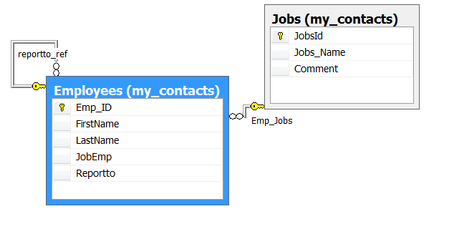
Диаграма на връзките между таблиците Служители (Emploуees) и Длъжности (Jobs) Emp_Jobs – служителят заема длъжност reportto_ref – служителят (Emp_ID) има пряк ръководител друг служител (Reportto).

Slide 79
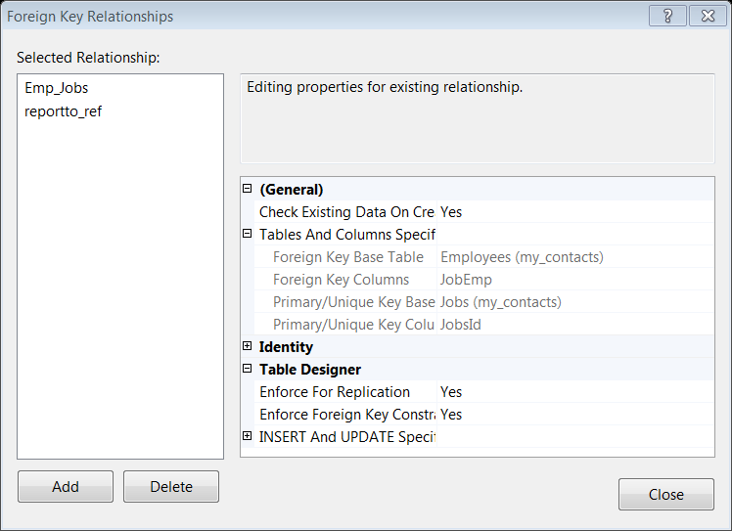
Връзка Emp_Jobs - JobEmp e FK в Employees, JobsID e PK в Jobs

Slide 80

Връзка Reportto_ref - reportto e FK, a Emp_ID e PK в таблицата Employees
Пример на връзка на таблицата сама със себе си.

